Slide 1
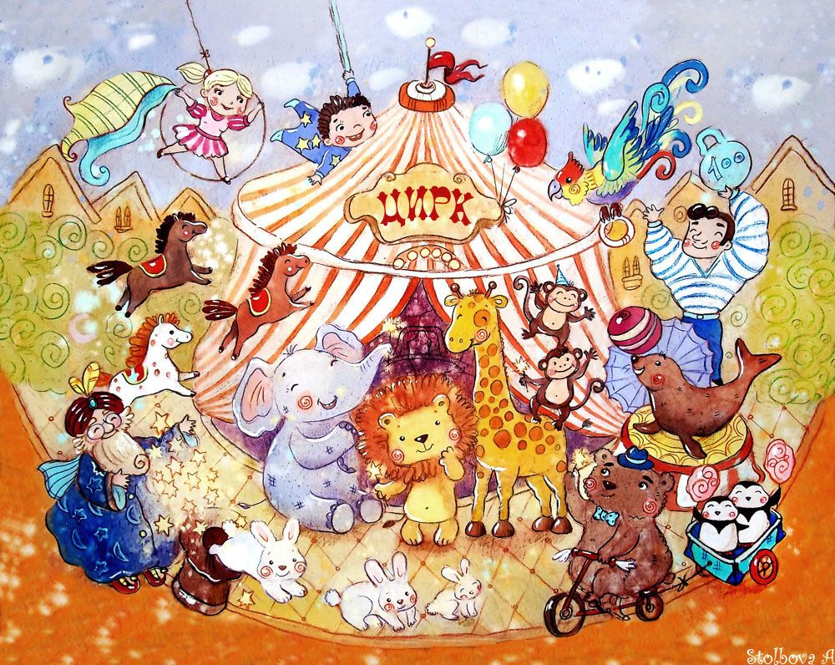
Путешествие в цирк!
Выполнила: воспитатель д/с №5
Баринова Альбина Александровна

Slide 2
Все глядят на середину В середине — волшебство: Там чудак зайчишку вынул Из кармана своего. Там под купол танцовщица Улетела, как синица. Там собачки танцевали… Вы, конечно, там бывали. (Цирк)

Slide 3
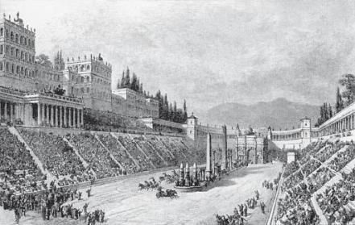
Первые стационарные цирки появились в Древнем Риме, и представляли собой эллипсовидную арену огромного размера с трибунами, располагавшимися по трем сторонам овала

Slide 4
Что необычного в здании цирка? Столы вместо кресел? Иль в куполе дырка? Да нет же! Смотрите, здесь чудная сцена! Она круглой формы! Что это?.. (Арена)

Slide 5
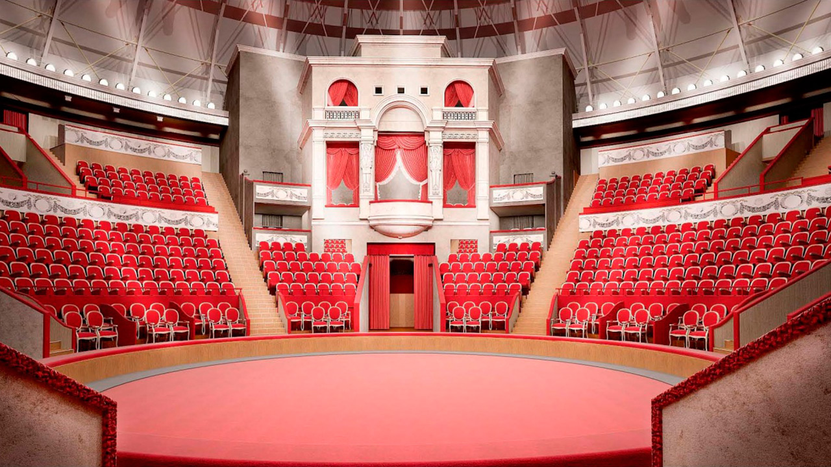

Slide 6
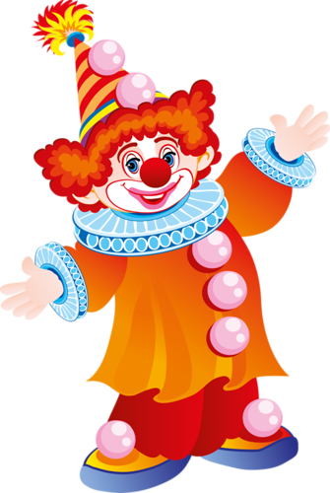
Они не птицы, но летают, В знакомом тебе цирке выступают. Сначала на арене трюки показывают, А потом под купол взлетают. (Воздушные акробаты)

Slide 7
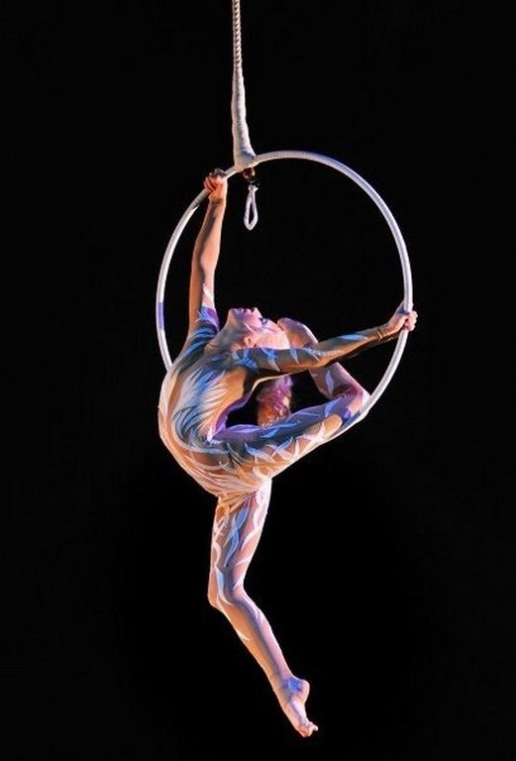
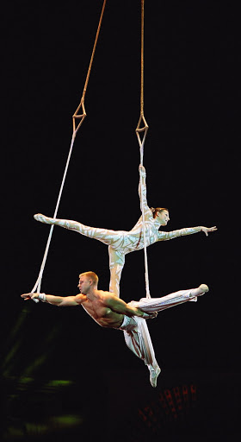

Slide 8
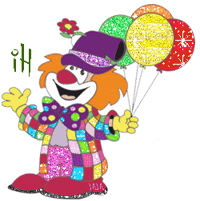
С шестом идет наперевес Он по канату лихо. Вдруг замолчал конферансье И в зале стало тихо… Шквал аплодисментов вызвал вдруг Блестяще выполненный трюк. (Канатоходец)

Slide 9
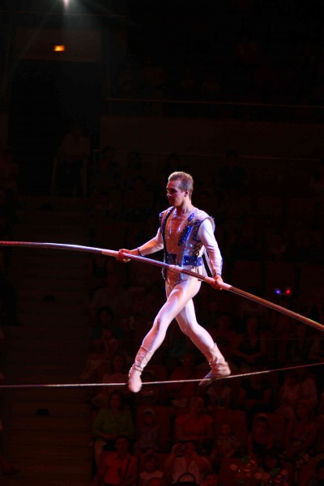

Slide 10
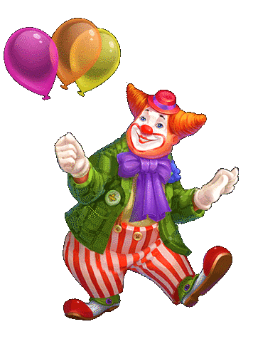
Палочкой помашет — Хищники пляшут. Нахмурит лицо — Лев прыгнет в кольцо. Он что, регулировщик? Нет, это … . (Дрессировщик)

Slide 11
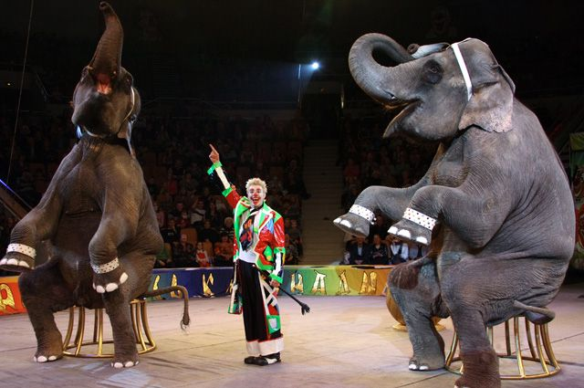

Slide 12
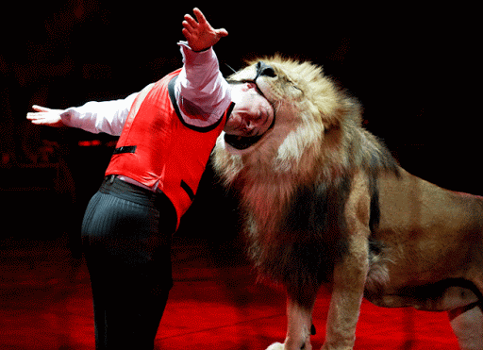

Slide 13
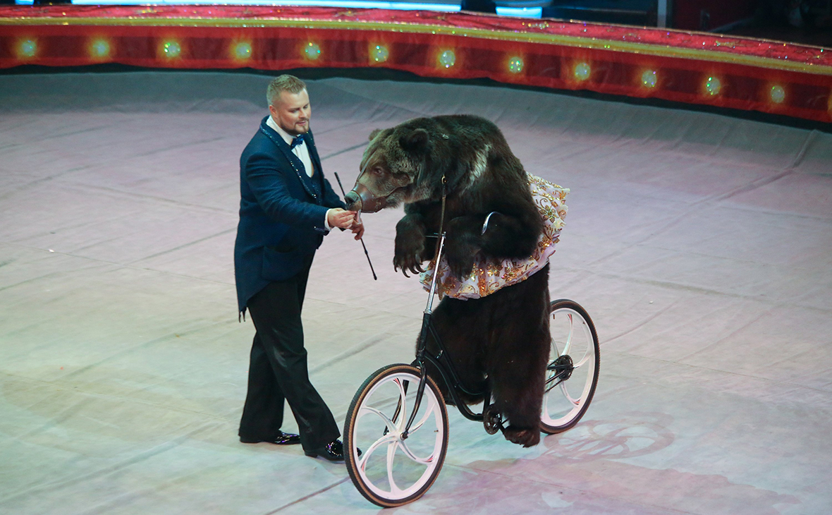

Slide 14
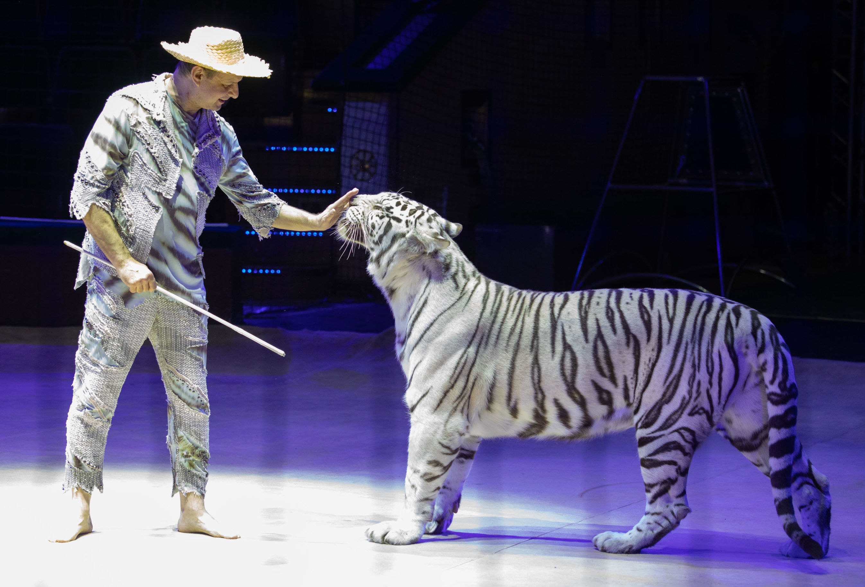

Slide 15
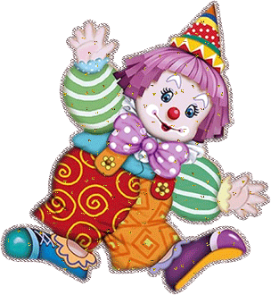
У него в горшке змея, А в руках свирель, Дует он в неё не зря, Заклинает змей! Кто это?.. (Факир)

Slide 16
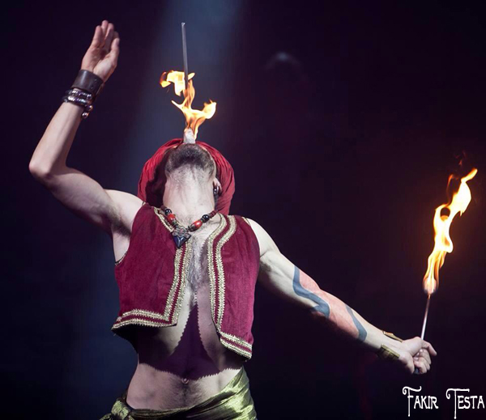

Slide 17
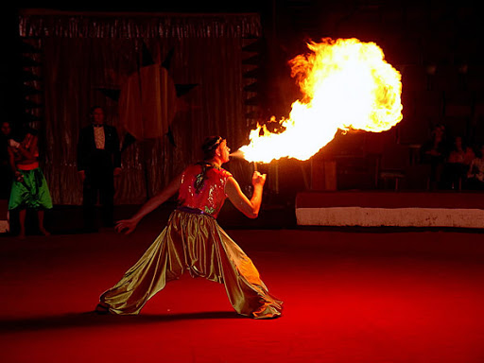

Slide 18
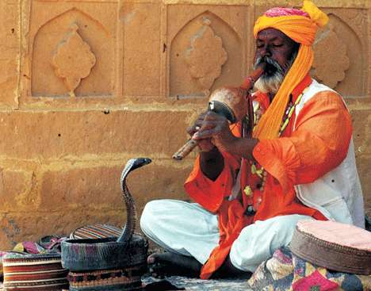

Slide 19
В воздух он мячи кидает. Знаем точно: все поймает, Не уронит ни один, В цирке он такой один. (Жонглер)

Slide 20
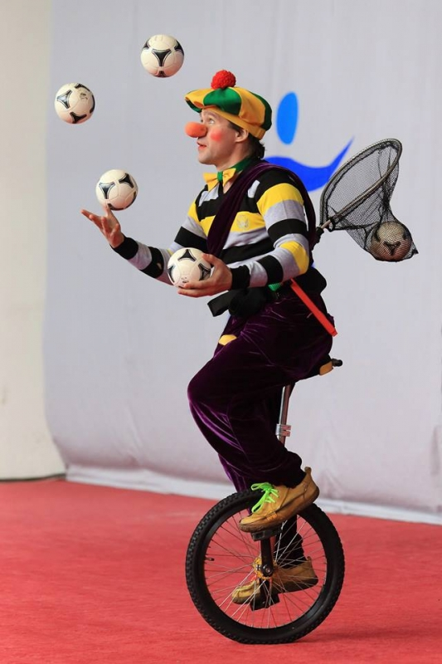

Slide 21
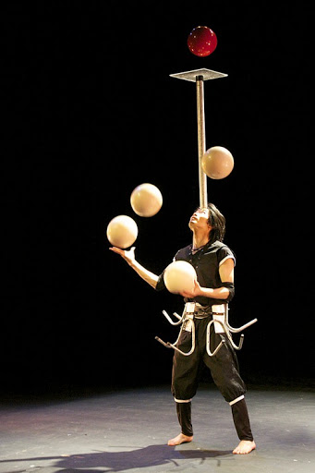
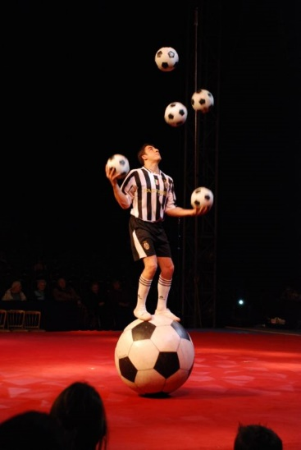

Slide 22
Он под куполом летает У ребят над головой. По канату прошагает. Может выгнуться дугой. Будет прыгать, кувыркаться, Ловко сядет на шпагат. Здесь не трудно догадаться Он умелый … . (Акробат)

Slide 25
Волшебник, маг и чародей, Любимец взрослых и детей. Едва он палочкой взмахнет И чудо вдруг произойдет. (Фокусник)

Slide 26
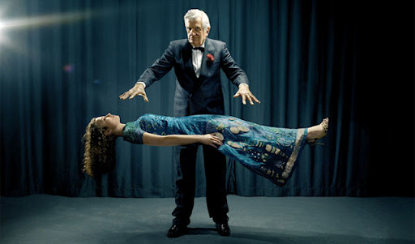

Slide 27
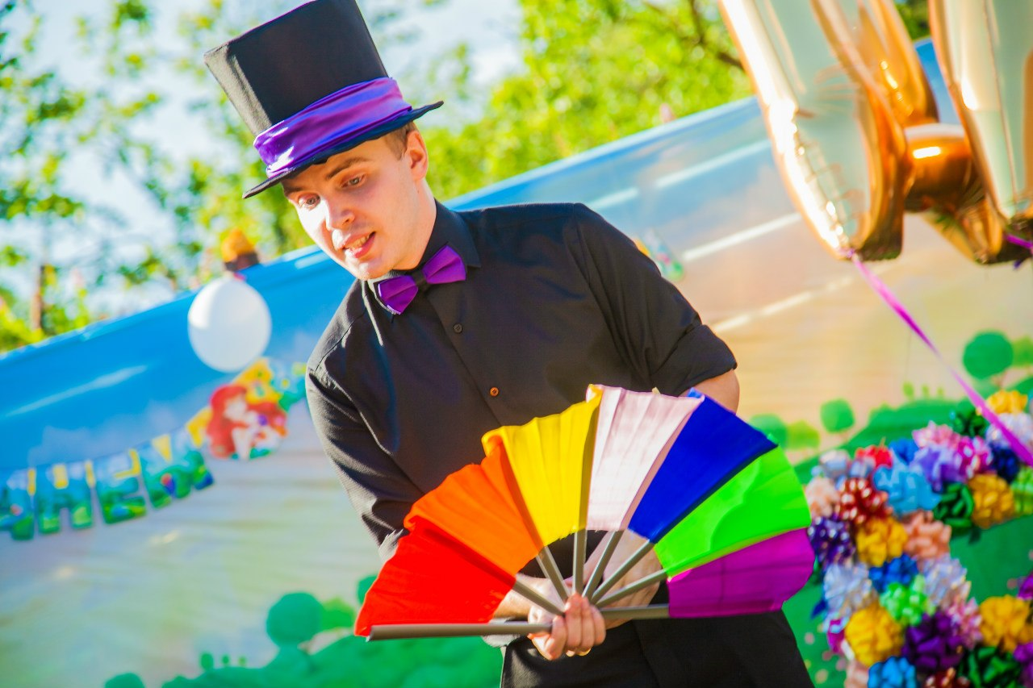
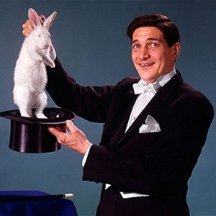

Slide 28
Я люблю смешить людей, А особенно детей. Выйти на манеж я рад, Чтоб повеселить ребят. В цирке встретить меня можно, Догадались, кто я?.. (Клоун)

Slide 29
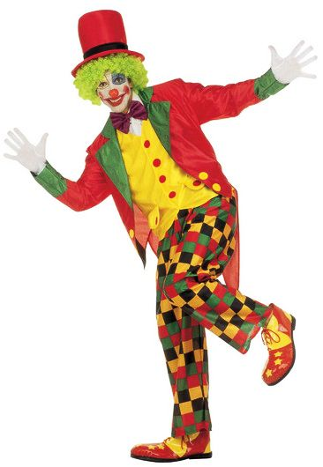
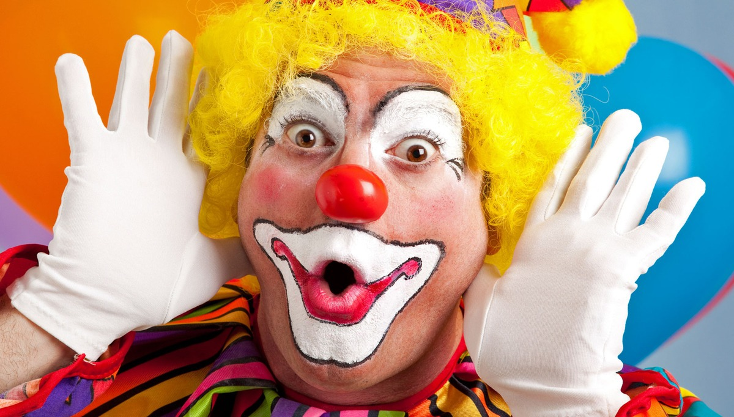

Slide 30
Игра «Я»
Попрошу тех, кто любит игры и шутки, говорить громко - Я!
- Кто любит игры?
- Кто любит мультики?
- Жевательные резинки?
- Стирательные резинки?
- А корзинки?
- А кто любит пирожное?
- А мороженое?
- А шоколад?
- А мармелад?
- А кто любит клад?
- А когда ругают?
- Кто любит загорать?
- Кто любит кушать?
- Купаться в грязной луже?
- Кто не моет уши?
- А кто любит петь?

Slide 31
Спасибо за внимание!

